Slide 1
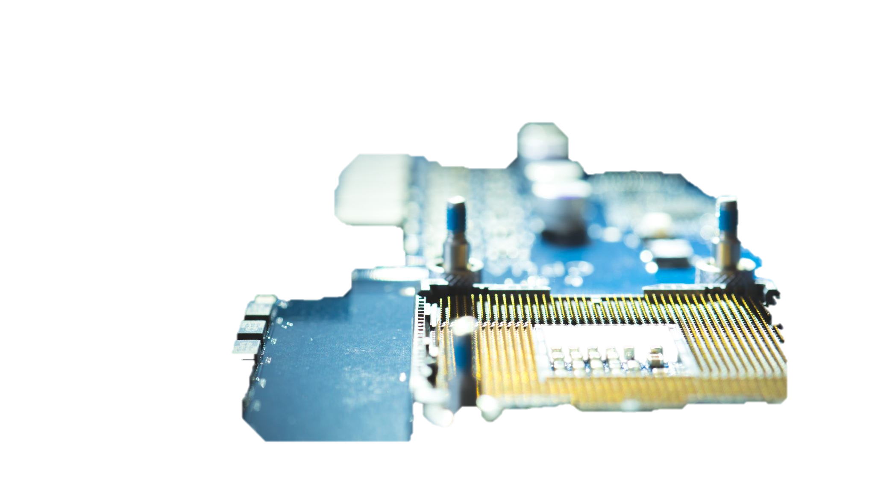
MỘT SỐ VẤN ĐỀ TỒN TẠI TRONG XỬ LÝ ĐƠN NHÃN HIỆU
Ngày 16/12/2019
Tại Cục SHTT

Slide 2
Các vấn đề đã được đặt ra trong năm 2018 chưa giải quyết hoặc thực tiễn thay đổi
Đăng ký nhãn hiệu chứa tên địa danh người tiêu dùng VN không biết đến, không nổi tiếng và không liên quan đến sản phẩm dịch vụ đăng ký
Nhãn hiệu bị từ chối vì tương tự gây nhầm lẫn với nhãn hiệu đã hết hạn hiệu lực chưa quá 5 năm
Cơ sở pháp lý để từ chối/phản đối đơn đăng ký và hủy bỏ GCN đã cấp dựa trên động cơ không trung thực và bằng chứng chứng minh cho động cơ không trung thực

Slide 3
Đăng ký nhãn hiệu chứa tên địa danh không liên quan đến sản phẩm dịch vụ đăng ký
Những tên địa danh có thể sử dụng làm nhãn hiệu hàng hóa đã có thực tiễn xác nhận:
Địa danh nổi tiếng không tạo liên tưởng ko liên quan đến sf/dv: Niagara cho sản phẩm thuộc nhóm 31 (ĐK số 31676), Everest cho thuốc lá (ĐK số 5006), ATLANTIC cho vali, túi, xach… nhóm 18 (ĐK số 173905), Sông Hồng cho phụ tùng xe máy (ĐK sô 75113)
Tên địa danh giống nhau của nhiều khu vực, vùng miền cũng không thể gây liên tưởng cho người tiêu dùng về một nơi sản xuất hàng hóa hoặc cung cấp dịch vụ cụ thể : “Châu Thành” cho sf gạch ngói thuộc nhóm 19 (ĐK số 98237) và “Châu Thành” cho sf nước dứa và si rô (ĐK số 40899)
Tên địa danh giống với tên gọi thông thường, ví dụ: “THANH BÌNH” (tên huyện thuộc tỉnh Đồng Tháp) có 130 nhãn hiệu nộp đơn tại Việt nam và rất nhiều nhãn đã được cấp GCN cho các sf thuộc nhiều nhóm của nhiều chủ đơn khác nhau

Slide 4
Đăng ký nhãn hiệu chứa tên địa danh không liên quan đến sản phẩm dịch vụ đăng ký
Nhãn hiệu có chứa yếu tố địa danh bị từ chối với lý do lừa dối người tiêu dùng về nguốn gốc xuất xứ, bao gồm cả những địa danh mà người Việt Nam không biết đến, địa danh không nổi tiếng và không liên quan đến sản phẩm/dịch vụ đăng ký
Theo tinh thần làm việc năm trước, Cục sẽ xem xét theo từng vụ việc cụ thể.
Tuy nhiên, Người nộp đơn mong muốn Cục sẽ đưa ra hướng dẫn chung thống nhất áp dụng.

Slide 5
Nhãn hiệu bị từ chối vì tương tự gây nhầm lẫn với nhãn hiệu đã hết hạn hiệu lực chưa quá 5 năm
Xuất hiện một thực tiễn mới: Khi người nộp đơn nộp bằng chứng 5 năm không sử dụng của nhãn đối chứng đã hết hiệu lực do không gia hạn, nhưng vẫn không được chấp nhận bảo hộ vì thời gian 5 năm không sử dụng của nhãn hiệu đã hết hiệu lực được chấp nhận phải là 5 năm trước ngày nộp đơn của Người nộp đơn sau, như vậy thời gian không sử dụng trong một số trường hợp phải chứng minh là 8-9 năm
Bản chất của điều 74.2.h) chỉ là bảo vệ người tiêu dùng không bị nhầm lẫn về nguồn gốc xuất xứ
Điều 95.1 về chấm dứt HL do không sử dụng nhãn hiệu là 5 năm, thời hạn này so với luật của rất nhiều quốc gia đã là cao hơn, một số quốc gia chỉ yêu cầu 3 năm, thậm chỉ là 1 – 2 năm .
Đề xuất : giảm thời hạn này xuống 3 năm và không nên xem xét thời hạn không sử dụng từ ngày nộp đơn mà tại thời điểm thẩm định đơn, vì nhãn hiệu đáp ứng tiêu chuẩn bảo hộ tại thời điểm cấp văn bằng

Slide 6
Cơ sở pháp lý để từ chối/phản đối đơn và hủy bỏ gcn đã cấp dựa trên động cơ không trung thực
Hiện tại quy định về động cơ không trung thực rất tản mạn trong các điều khoản pháp lý khác nhau và không đủ rõ ràng để áp dụng trực tiếp như cơ sở pháp lý cho việc từ chối, phản đối hay hủy bỏ nhãn hiệu
Chứng minh động cơ không trung thực phải gián tiếp thông qua các điều khoản pháp luật khác, ví dụ : không có Quyền nộp đơn, sao chép hay chiếm đoạt nhãn hiệu nổi tiếng hoặc các nhãn hiêu được sử dụng và công nhận rộng rãi của người khác …
Đề xuất có những quy định và hướng dẫn cụ thể về “hành vi không trung thực” hay “động cơ không trung thực”

Slide 7
Thank you

